Slide 1
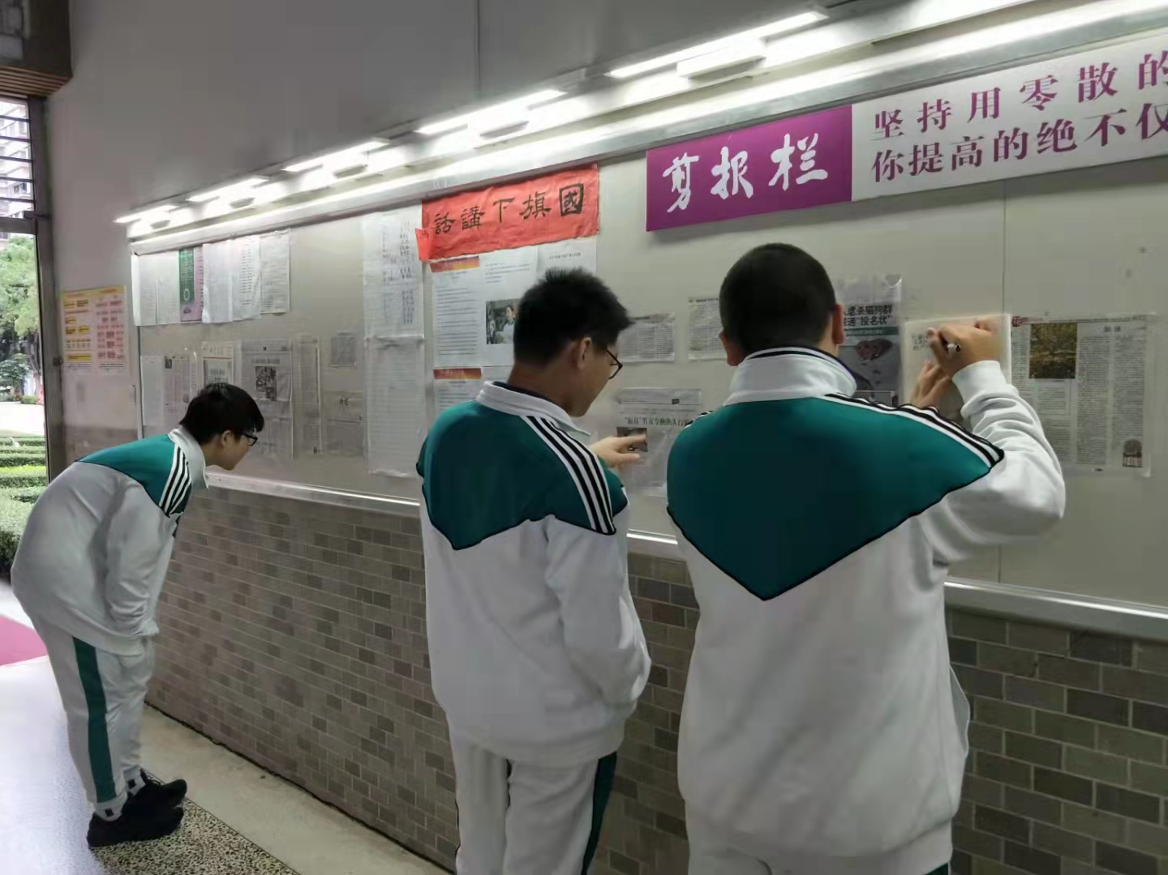
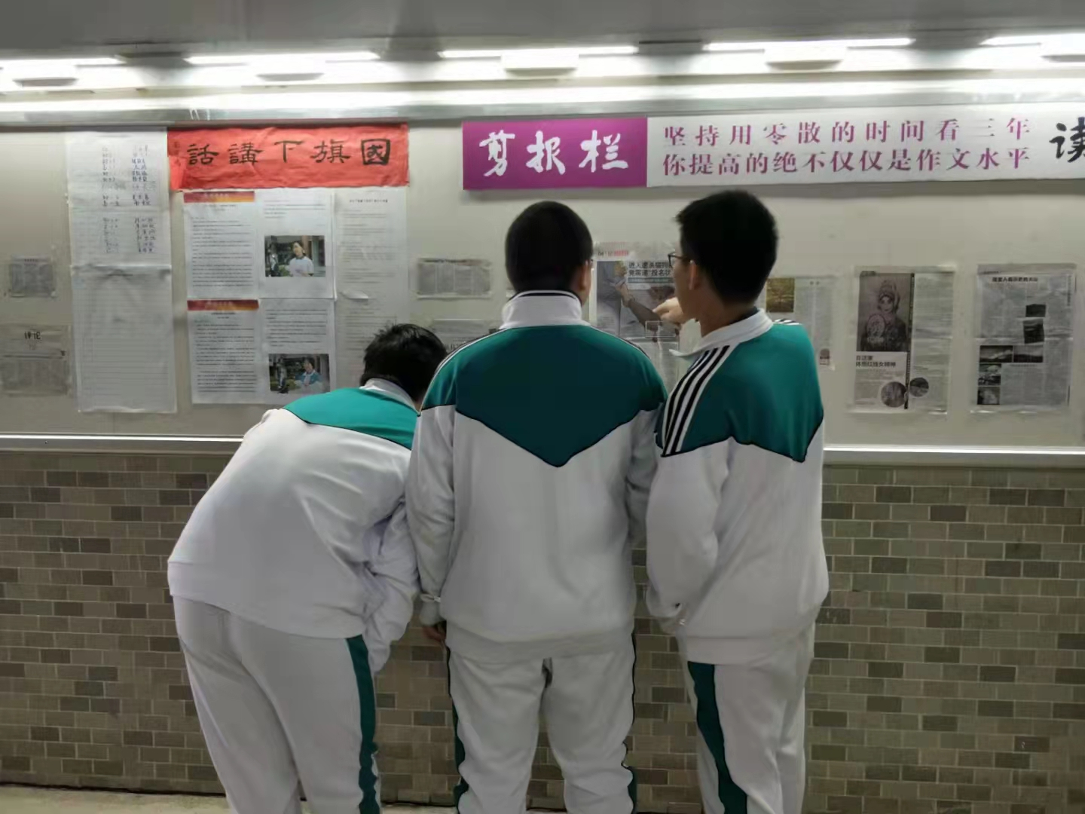

Slide 2
子曰：“学而时习之，不亦说乎？有朋自远方来，不亦乐乎？人不知而不愠，不亦君子乎？”——《学而》
曾子曰：“吾日三省吾身：为人谋而不忠乎？与朋友交而不信乎？传不习乎？”——《学而》
子曰：“吾十有五而志于学，三十而立，四十而不惑，五十而知天命，六十而耳顺，七十而从心所欲，不逾矩。”——《为政》
子曰：“温故而知新，可以为师矣。”——《为政》
子曰：“学而不思则罔，思而不学则殆。”——《为政》
子曰：“贤哉，回也！一箪食，一瓢饮，在陋巷，人不堪其忧，回也不改其乐。贤哉，回也！”——《雍也》

Slide 3
子曰：“知之者不如好之者，好之者不如乐之者。”——《雍也》
子曰：“饭疏食，饮水，曲肱而枕之，乐亦在其中矣。不义而富且贵，于我如浮云。”——《述而》
子曰：“三人行，必有我师焉。择其善者而从之，其不善者而改之。”——《述而》
子在川上曰：“逝者如斯夫，不舍昼夜。”——《子罕》
子曰：“三军可夺帅也，匹夫不可夺志也。”——《子罕》
子夏曰：“博学而笃志，切问而近思，仁在其中矣。”——《子张》

Slide 4
1.子曰：“人而不仁，如礼何？人而不仁，如乐何？”
2.子曰：“朝闻道，夕死可矣。”
3.子曰：“君子喻于义，小人喻于利。”
4.子曰：“见贤思齐焉，见不贤而内自省也。”
5.子曰：“质胜文则野，文胜质则史。文质彬彬，然后君子。”
6.曾子曰：“士不可以不弘毅，任重而道远。仁以为己任，不亦重乎？死而后已，不亦远乎？”

Slide 5
7.子曰：“譬如为山，未成一篑，止，吾止也；譬如平地，虽覆一篑，进，吾往也。”
8.子曰：“知者不惑，仁者不忧，勇者不惧。”
9.子贡问曰：“有一言而可以终身行之者乎？”子曰：“其恕乎！己所不欲，勿施于人。”
10.子曰：“小子何莫学夫《诗》？《诗》可以兴，可以观，可以群，可以怨。迩之事父，远之事君，多识于鸟兽草木之名。”
11.子曰：“君子食无求饱，居无求安，敏于事而慎于言，就有道而正焉。可谓好学也已。”
12.颜渊问仁，子曰：“克己复礼为仁。一日克己复礼，天下归仁焉。为仁由己，而由人乎哉？”颜渊曰：“请问其目？”子曰：“非礼勿视，非礼勿听，非礼勿言，非礼勿动。”颜渊曰：“回虽不敏，请事斯语矣。”

Slide 6
材料本身
2021年8月7日下午，有两家游客在北京野生动物园游览时因琐事发生纠纷，进而互相谩骂、厮打，并引起大量游客和附近动物们的围观。经当地公安机关调解后双方和解。
北京野生动物园提示广大游客，夏季天气炎热，出游时要保持良好心态，保证家人的安全最为重要。
作文任务：
请结合《论语》中的一些话，对本事件进行点评

Slide 7
作文任务：
请结合《论语》中的一些话，对本事件进行点评
1、本次写作实质上是一次（时事点评）时评写作；
2、点评时事的具体要求是结合《论语》中的一些话；
3、《论语》语句+事件本身===本文内容；
4、时评写作的基本要求：就事论事；

Slide 8
作文问题：
1、没能抓住时事材料的要点，喧宾夺主；
2、对时事很少评析，较多的笔墨用于空而无当的议论；
3、在选取《论语》耦合度高的句子上存在障碍；随意而且不负责任；
4、未在结合《论语》句子基础上分析事件本身；
5、对时评“就事论事”的文体特征不理解，也不会运用；

Slide 9
请结合下列材料，写一篇作文。
2021年10月21日，北京朝阳区接警，抓获嫖娼嫌疑人李云迪。李云迪是年轻的钢琴家，曾经获得钢琴国际赛事无数大奖，也被聘为广州城市代言人。
（近年不断有艺人因涉毒等原因被捕。房祖名、李代沫、吴亦凡、高晓松等人不仅个人事业上有较大成就，而且在社会领域也有很大影响。他们有较多的产品代言、形象代言，在个人声誉、企业声誉、社会声誉上都有一定影响。）
请就此事进行评论。

Slide 10
阅读下面文字，根据要求作文。
电影《夺冠》展现了排球名将朱婷的成长经历：朱婷开始打球时，抱着“为了爸妈”的目的，经过努力进入了国家队。朱婷遇到了郎平，“成为郎平”成了她的人生目标，朱婷逐渐成为国家队主力。
2016年里约奥运会，朱婷收到郎平的一条短信“你是我见过的最好的运动员，你不用成为我，你要成为你自己”。朱婷明白了打球的真谛，迎来自己职业生涯的辉煌时代。
对此，你有怎样的思考与体验？请结合上述材料写一篇文章。
（注意）①角度自选，立意自定，题目自拟。②明确文体，不得写成诗歌。③不得少于700字。④不得抄袭、套作。

